Slide 1





MINISTERIO DE SALUD PÚBLICA
HOSPITAL GENERAL MIGUEL H. ALCÍVAR

Slide 2
La Gerencia del Hospital General “Miguel H. Alcívar” en base a lo que dispone el artículo 204 de la Constitución de la República en su primer inciso, el cual textualmente dispone: “El pueblo es el mandante y primer fiscalizador del poder público, en ejercicio de su derecho a la participación”.
El artículo 89 de la Ley Orgánica de Participación Ciudadana concibe a la rendición de cuentas como “un proceso sistemático, deliberado, interactivo y universal, que involucra a autoridades, funcionarias y funcionarios o sus representantes y representantes legales, según sea el caso, que estén obligadas u obligados a informar y someterse a evaluación de la ciudadanía por las acciones u omisiones en el ejercicio de su gestión y en la administración de recursos públicos”.

Slide 3
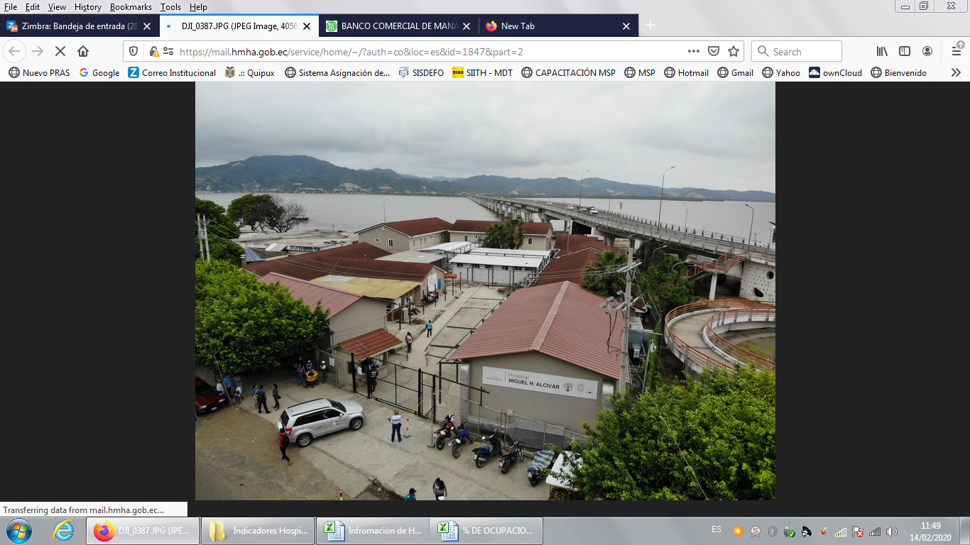
HOSPITAL GENERAL MIGUEL H. ALCÍVAR

Slide 4
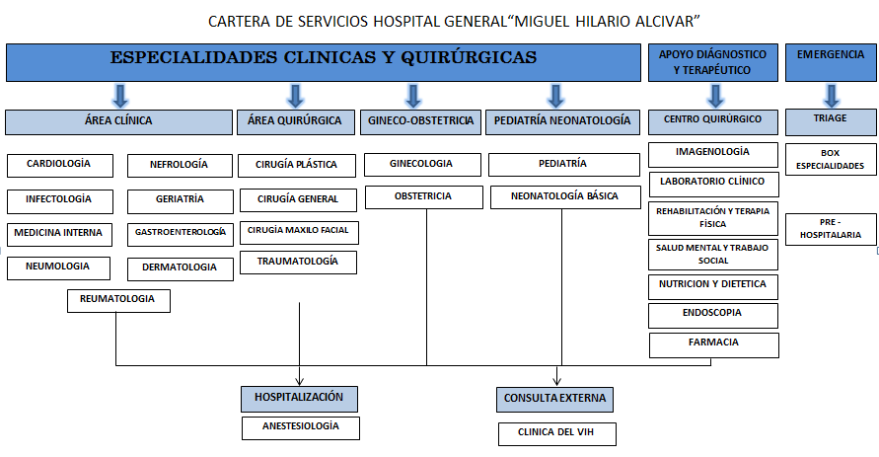

Slide 5
MINISTERIO DE SALUD PÚBLICA
HOSPITAL GENERAL MIGUEL H. ALCÍVAR
INVERSIÓN EN SALUD PÚBLICA

Slide 6
MINISTERIO DE SALUD PÚBLICA
HOSPITAL GENERAL MIGUEL H. ALCÍVAR
PRESUPUESTO ASIGNADO HOSPITAL GENERAL MIGUEL H. ALCÍVAR 2020
La asignación presupuestaria recibida por el Hospital General “Miguel H. Alcívar” para el período fiscal 2020, fue de $9`590.287,33 (Nueve millones quinientos noventa mil doscientos ochenta y siete CON 33/100 DOLARES).
AÑO | ASIGNADO | COMPROMETIDO | EJECUTADO | PORCENTAJE
2015 | $8’490.570,60 | $8’474.010,70 | $8’472.567,47 | 99,79%
2016 | $8’352.821,17 | $8’341.134,74 | $8’340.147,44 | 99,85%
2017 | $11’277.643,54 | $11’230.270,15 | $11’226.586,31 | 99,55%
2018 | $10’394.048,99 | $10’342.836,84 | $10’215.482,95 | 98,28%
2019 | 8’596.847,39 | $8’596.393,17 | $8’579.680,62 | 99,80%
2020 | 9’590.287,33 | $9’576.588,90 | $9’565.885,06 | 99,75%

Slide 7
MINISTERIO DE SALUD PÚBLICA
EJECUCIÓN PRESUPUESTARIA GRUPO DE GASTOS HOSPITAL GENERAL MIGUEL H. ALCÍVAR 2020
HOSPITAL GENERAL MIGUEL H. ALCÍVAR
DESCRIPCIÓN | EJECUTADO | PORCENTAJE
GASTOS EN PERSONAL | $5’990.017,46 | 62,62%
MEDICAMENTOS E INSUMOS MÉDICOS Y LABORATORIO | $596.422,03 | 6,23%
GASTOS SERVICIOS BÁSICOS Y BIENES DE SERVICIO DE CONSUMO | $807.226,30 | 8,44%
OTROS GASTOS CORRIENTES (SEGUROS) | $43.095,44 | 0,45%
TRANSFERENCIAS Y DONACIONES CORRIENTES (JUBILADOS) | $418.142,30 | 4,37%
OTROS PASIVOS (DEUDAS DE AÑOS ANTERIORES) | $888.729,48 | 9,29%
GASTO EN PERSONAL (COVID-19) | $55.186,25 | 0,58%
MEDICAMENTOS E INSUMOS MÉDICOS Y LABORATORIO (COVID-19) | $144.087,60 | 1,51%
GESTIÓN ADMINISTRATIVA-SUPRESIÓN DE PUESTOS | $418.310,00 | 4,37%
GESTIÓN ADMINISTRATIVA-BENEFICIOS POR JUBILACIÓN | $204.668,20 | 2,14%
TOTAL | 9’565.885,06 | 100%

Slide 8
MINISTERIO DE SALUD PÚBLICA
VALORES RECAUDADOS POR CONCEPTO DE PLANILLAJE HOSPITAL GENERAL MIGUEL H. ALCÍVAR 2020
HOSPITAL GENERAL MIGUEL H. ALCÍVAR
TIPO DE SEGURO | VALORES | PORCENTAJE
IESS GENERAL | $96.356,14 | 42,15%
IESS CAMPESINO | $112.209,66 | 49,08%
SPPAT | $20.050,00 | 8,77%
TOTAL | $228.615,80 | 100%

Slide 9
MINISTERIO DE SALUD PÚBLICA
HOSPITAL GENERAL MIGUEL H. ALCÍVAR
PROCESOS DE COMPRAS PÚBLICAS 2020
TIPO DE PROCESO | PROCESOS | RUBROS | PORCENTAJE
INFIMA CUANTÍA | 90 | $398.490,15 | 40,99%
CATÁLOGO ELECTRÓNICO | 123 | $167.375,07 | 17,21%
SUBASTA INVERSA ELECTRÓNICA | 12 | $273.348,79 | 28,11%
RÉGIMEN ESPECIAL | 2 | $29.088,79 | 2,99%
PROCESOS DECLARATORIA DE EMERGENCIA | 1 | $103.960,50 | 10,69%
Nº TOTAL DE PROCESOS Y MONTO | 228 | $972.263,30 | 100%

Slide 10
MINISTERIO DE SALUD PÚBLICA
HOSPITAL GENERAL MIGUEL H. ALCÍVAR
PRODUCCIÓN ESTADÍSTICA HOSPITAL MIGUEL H. ALCÍVAR

Slide 11
MINISTERIO DE SALUD PÚBLICA
HOSPITAL GENERAL MIGUEL H. ALCÍVAR
PRODUCCIÓN HOSPITAL GENERAL MIGUEL H. ALCÍVAR 2020
ATENCIONES | 2019 | 2020
CONSULTA EXTERNA MEDICA | 24.354 | 11.098
ATENCIONES EN EMERGENCIA | 23.196 | 23.624
EGRESOS HOSPITALARIOS | 4.103 | 3.309
INTERVENCIONES QUIRÚRGICAS | 1.821 | 1.361
PORCENTAJE DE OCUPACIÓN | 56,50 | 43,30
PARTOS NORMALES | 663 | 726
CESÁREAS | 564 | 606

Slide 12
MINISTERIO DE SALUD PÚBLICA
HOSPITAL GENERAL MIGUEL H. ALCÍVAR
PRODUCCIÓN HOSPITAL GENERAL MIGUEL H. ALCÍVAR 2020
EXAMENES Y OTROS | 2019 | 2020
EXAMENES DE LABORATORIO | 644.852 | 439.307
RADIOGRAFÍAS | 9.189 | 4.577
ENDOSCOPÍAS | 209 | 107
ELECTROCARDIOGRAMAS | 2.419 | 1.612
FISIOTERAPIA | 94.574 | 32.320
RECETAS DESPACHADAS | 285.585 | 220.315

Slide 13
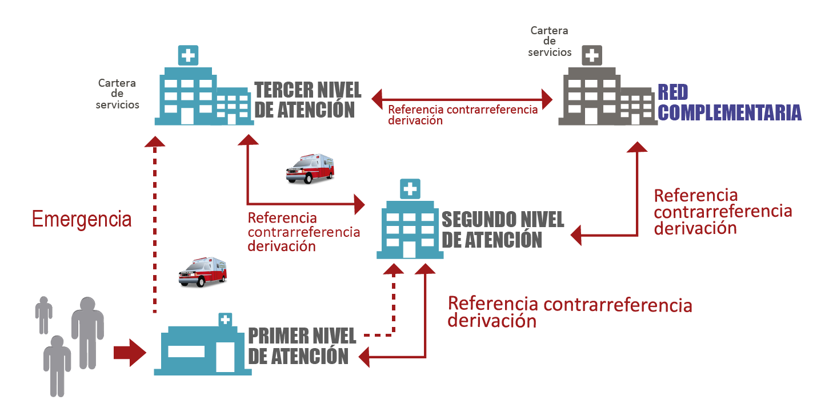
MINISTERIO DE SALUD PÚBLICA
ARTICULACIÓN FUNCIONAL DE LA RPIS-RPC
HOSPITAL GENERAL MIGUEL H. ALCÍVAR

Slide 14
REFERENCIAS Y DERIVACIONES POR ESPECIALIDAD ENERO-DICIEMBRE 2020 EJECUTADAS
MINISTERIO DE SALUD PÚBLICA
HOSPITAL GENERAL MIGUEL H. ALCÍVAR
ESPECIALIDAD | VERDI CEVALLOS | HOSP. ESPECIALIDADES PORTOVIEJO | TOTAL
ALERGOLOGIA | 0 | 25 | 25
CARDIOLOGIA PEDIATRICA | 5 | 20 | 25
CIRUGIA VASCULAR | 18 | 23 | 41
GASTROENTEROLOGIA PEDIATRICA | 3 | 5 | 8
GINECOLOGIA | 16 | 0 | 16
ENDOCRINOLOGIA | 3 | 0 | 3
HEMATOLOGIA | 5 | 5 | 10
NEUROLOGIA PEDIATRICA | 0 | 26 | 26
DERMATOLOGIA | 1 | 0 | 1
GENETICA | 1 | 8 | 9
OFTALMOLOGIA | 32 | 0 | 32
OTORRRINOLARINGOLOGIA | 7 | 5 | 12
TOMOGRAFIA / CRIE | 60 | 0 | 60
PROCTOLOGIA | 2 | 0 | 2
UROLOGIA | 25 | 0 | 25
ESPIROMETRIA | 42 | 0 | 42
UROLOGIA PEDIATRICA | 4 | 29 | 33
TRAUMATOLOGIA | 15 | 0 | 15
TRAUMATOLOGIA PEDIATRICA | 0 | 16 | 16
ONCOLOGIA | 0 | 25 | 25
PSIQUIATRIA | 0 | 11 | 11
NEUROCIRUGIA | 3 | 4 | 7
NEUROLOGIA | 21 | 0 | 21
TOTAL | 263 | 202 | 465

Slide 15
MINISTERIO DE SALUD PÚBLICA
ATENCIONES MÉDICAS POR ESPECIALIDAD ENERO-DICIEMBRE 2019
HOSPITAL GENERAL MIGUEL H. ALCÍVAR
ENTIDAD | ESPECIALIDADMEDICA | Enero | Febrero | Marzo | Abril | Mayo | Junio | Julio | Agosto | Septiembre | Octubre | Noviembre | Diciembre | TOTAL
HOSPITAL GENERAL MIGUEL ALCIVAR | Cardiología | 110 | 101 | 127 | 127 | 132 | 127 | 161 | 157 | 91 | 73 | 151 | 116 | 1.473
 | Cirugía General | 79 | 97 | 82 | 96 | 101 | 91 | 120 | 97 | 96 | 108 | 115 | 83 | 1.165
 | Cirugía Ortopédica Y Traumatología | 158 | 130 | 130 | 140 | 127 | 126 | 129 | 161 | 154 | 117 | 100 | 94 | 1.566
 | Cirugía Plástica Y Reconstructiva | 22 | 21 | 28 | 37 | 16 | 43 | 47 | 40 | 22 | 17 | 39 | 32 | 364
 | Dermatología | 228 | 210 | 206 | 254 | 237 | 319 | 389 | 363 | 259 | 339 | 317 | 290 | 3.411
 | Fisiatría | 33 | 175 | 140 | 180 | 140 | 149 | 141 | 154 | 146 | 150 | 39 | 0 | 1.447
 | Gastroenterología | 135 | 92 | 112 | 126 | 144 | 120 | 118 | 136 | 70 | 132 | 127 | 101 | 1.413
 | Ginecología Y Obstetricia | 56 | 129 | 121 | 132 | 128 | 97 | 148 | 135 | 111 | 118 | 73 | 104 | 1.352
 | Medicina General Integral | 0 | 0 | 35 | 27 | 48 | 93 | 84 | 59 | 67 | 124 | 56 | 0 | 593
 | Medicina Interna | 80 | 74 | 78 | 102 | 92 | 111 | 141 | 36 | 131 | 112 | 70 | 165 | 1.192
 | Nefrología | 146 | 121 | 74 | 158 | 170 | 145 | 160 | 95 | 205 | 181 | 158 | 129 | 1.742
 | Neumología | 114 | 122 | 107 | 135 | 137 | 127 | 134 | 185 | 161 | 155 | 119 | 145 | 1.641
 | Nutrición | 20 | 24 | 18 | 43 | 57 | 52 | 64 | 64 | 60 | 44 | 40 | 28 | 514
 | Pediatría | 116 | 125 | 120 | 133 | 173 | 138 | 138 | 140 | 142 | 124 | 126 | 82 | 1.557
 | Psicología Clínica | 62 | 45 | 47 | 43 | 70 | 47 | 38 | 58 | 51 | 48 | 59 | 20 | 588
 | Reumatología | 80 | 43 | 72 | 38 | 137 | 180 | 113 | 87 | 123 | 201 | 132 | 73 | 1.279
 | Odontología | 33 | 37 | 24 | 17 | 41 | 32 | 35 | 24 | 34 | 27 | 22 | 15 | 341
 | Medicina General | 177 | 200 | 116 | 190 | 285 | 176 | 238 | 311 | 346 | 315 | 239 | 123 | 2.716
24.354 Atenciones

Slide 16
MINISTERIO DE SALUD PÚBLICA
ATENCIONES MÉDICAS POR ESPECIALIDAD ENERO-DICIEMBRE 2020
HOSPITAL GENERAL MIGUEL H. ALCÍVAR
ENTIDAD | ESPECIALIDADMEDICA | Enero | Febrero | Marzo | Abril | Mayo | Junio | Julio | Agosto | Septiembre | Octubre | Noviembre | Diciembre | Total
HOSPITAL GENERAL MIGUEL ALCIVAR | Cardiología | 149 | 135 | 64 |  |  | 54 | 65 | 53 | 88 | 129 | 101 | 87 | 925
 | Cirugía General | 111 | 95 | 48 |  |  | 18 | 52 | 68 | 85 | 86 | 97 | 65 | 725
 | Cirugía Ortopédica Y Traumatología | 143 | 86 | 57 |  |  | 14 | 26 | 46 | 61 | 85 |  |  | 518
 | Cirugía Plástica Y Reconstructiva | 22 | 32 | 11 |  |  | 1 | 5 | 12 | 17 | 16 | 19 | 12 | 147
 | Dermatología | 378 | 293 | 153 |  |  | 36 | 74 | 102 | 147 | 174 | 196 | 108 | 1661
 | Gastroenterología | 136 | 97 | 66 |  |  | 12 | 40 | 51 | 71 | 78 | 62 | 77 | 690
 | Ginecología Y Obstetricia | 147 | 118 | 60 | 1 | 16 | 65 | 80 | 67 | 102 | 164 | 93 | 140 | 1053
 | Medicina Del Trabajo, Medicina Ocupacional |  |  |  |  |  |  |  |  |  |  | 22 |  | 22
 | Medicina Interna | 248 | 225 | 110 |  | 2 | 57 | 76 | 107 | 137 | 189 | 214 | 255 | 1620
 | Nefrología | 173 | 115 | 67 |  |  | 32 | 72 | 45 | 110 | 102 | 84 | 104 | 904
 | Neumología | 127 | 146 | 57 |  |  | 13 | 31 | 49 | 56 | 70 | 62 | 61 | 672
 | Nutrición | 37 | 6 | 27 |  |  |  | 4 | 19 | 13 | 9 | 16 | 15 | 146
 | Pediatría | 139 | 72 | 47 | 4 | 1 | 8 | 24 | 19 | 59 | 58 | 72 | 45 | 548
 | Psicología Clínica | 65 | 44 | 18 |  | 69 | 34 | 26 | 56 | 39 | 22 | 50 | 15 | 438
 | Reumatología | 98 | 114 | 8 |  |  | 6 | 7 |  |  |  |  |  | 233
 | Odontología | 25 | 25 | 12 |  |  |  | 9 | 6 | 4 |  | 9 | 9 | 99
 | Medicina General | 294 | 222 | 148 |  |  |  |  |  |  |  | 14 | 19 | 697
11.098 Atenciones

Slide 17
MINISTERIO DE SALUD PÚBLICA
COMPRA DE SERVICIOS RED PÚBLICA INTEGRAL COMPLEMENTARIA RPIS 2020
HOSPITAL GENERAL MIGUEL H. ALCÍVAR
INSTITUCIÓN | EMERGENCIA | CONSULTA EXTERNA | TOTAL
METRODIAL | 13 | 12 | 25
MANADIALISIS | 0 | 10 | 10
TRATAMIENTO ONCOLÓGICO-SOLCA | 0 | 35 | 35
TOTAL | 13 | 57 | 70
TRASLADO DE PACIENTES
DERIVACIONES | 454
REFERENCIAS | 101
TOTAL | 555
TOMOGRAFÍA SIMPLE Y CONTRASTADA | 274
RESONANCIA SIMPLE Y CONTRASTADA | 124
LITOTRIPSIA INTRA Y ECTRA CORPÓREA | 17
LABORATORIO | 102
CPRE | 7
UROTAC SIMPLE Y CONTRASTADA | 41
TOTAL | 565

Slide 18
MINISTERIO DE SALUD PÚBLICA
NÚMERO DE ATENCIONES, COBERTURA Y SERVICIOS 2020
PACIENTES CON SEGURO (IESS-ISSFA-ISSPOL Y SPPAT) ATENDIDO DURANTE EL 2020
HOSPITAL GENERAL MIGUEL H. ALCÍVAR
PACIENTES CON SEGUROS ATENDIDOS DURANTE EL 2020 | SEGURO GENERAL | SEGURO CAMPESINO | ISSFA | ISSPOL | SPPAT
TOTAL | 545 | 768 | 0 | 0 | 81

Slide 19
MINISTERIO DE SALUD PÚBLICA
ATENCIONES TRIAGE RESPIRATORIO 2020
HOSPITAL GENERAL MIGUEL H. ALCÍVAR
29 Febrero 2020
ATENCIONES TRIAGE RESPIRATORIO 2020
MES | ATENCIONES
FEBRERO | 17
MARZO | 408
ABRIL | 169
MAYO | 178
JUNIO | 189
JULIO | 197
AGOSTO | 253
SEPTIEMBRE | 236
OCTUBRE | 223
NOVIEMBRE | 240
DICIEMBRE | 317
TOTAL | 2.427

Slide 20
MINISTERIO DE SALUD PÚBLICA
HOSPITALIZACIÓN TRIAGE RESPIRATORIO 2020
HOSPITAL GENERAL MIGUEL H. ALCÍVAR
HOSPITALIZACIÓN TRIAGE RESPIRATORIO 2020
MES | ATENCIONES
ABRIL | 15
MAYO | 26
JUNIO | 31
JULIO | 30
AGOSTO | 14
SEPTIEMBRE | 17
OCTUBRE | 9
NOVIEMBRE | 10
DICIEMBRE | 9
TOTAL | 161

Slide 21
MINISTERIO DE SALUD PÚBLICA
DEFUNCIONES TRIAGE RESPIRATORIO 2020
HOSPITAL GENERAL MIGUEL H. ALCÍVAR
DEFUNCIONES TRIAGE RESPIRATORIO 2020
MES | +
ABRIL | 12
MAYO | 13
JUNIO | 10
JULIO | 5
AGOSTO | 5
SEPTIEMBRE | 4
OCTUBRE | 1
NOVIEMBRE | 1
DICIEMBRE | 2
TOTAL | 53

Slide 22
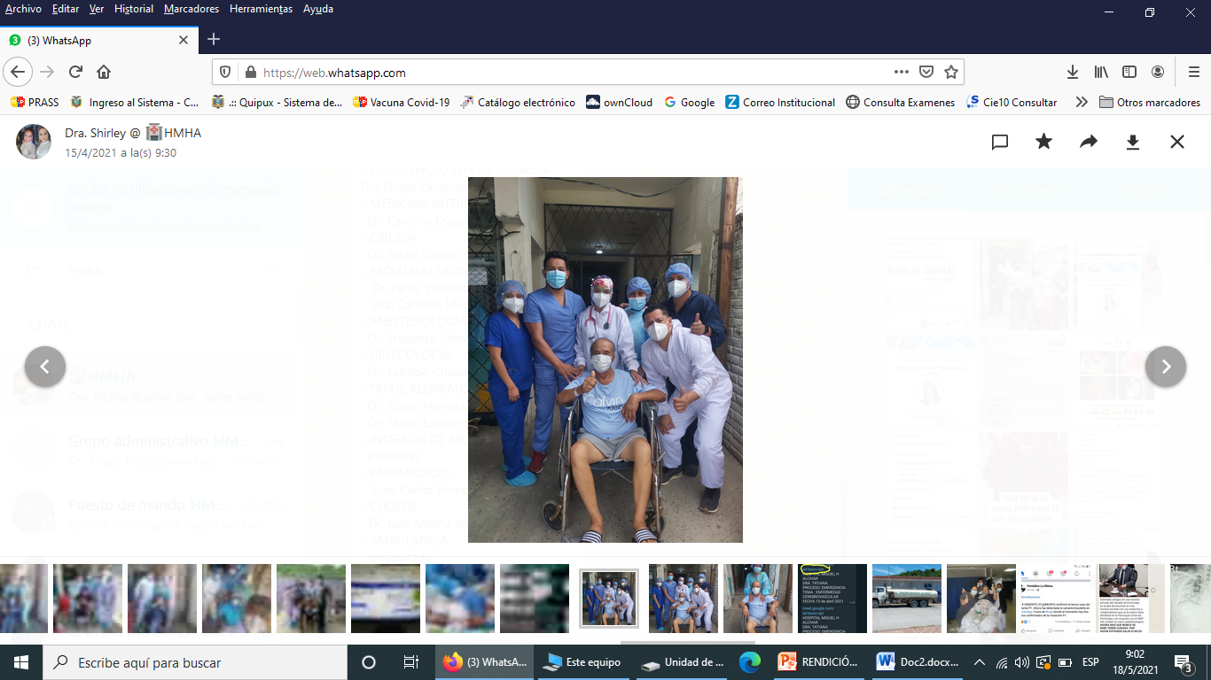
MINISTERIO DE SALUD PÚBLICA
ALTAS MÉDICAS TRIAGE RESPIRATORIO 2020
HOSPITAL GENERAL MIGUEL H. ALCÍVAR
ALTAS MÉDICAS HOSPITALIZACIÓN TRIAGE RESPIRATORIO 2020
59
ALTAS PETICIÓN HOSPITALIZACIÓN TRIAGE RESPIRATORIO 2020
11
MUESTRAS PCR TOMADAS 2020
POSITIVAS | 189
NEGATIVAS | 244
SIN CERRAR CASO | 18
Total | 451
TRANSFERENCIAS A OTRAS UNIDADES DE SALUD DESDE HOSPITALIZACIÓN TRIAGE RESPIRATORIO 2020
11

Slide 23




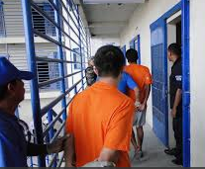
PRESTACIÓN DE SERVICIOS DE SALUD A GRUPOS PRIORITARIOS Y VULNERABLES 2020
MINISTERIO DE SALUD PÚBLICA
HOSPITAL GENERAL MIGUEL H. ALCÍVAR
VIH
MUJERES EMBARAZADAS
MÉDICO DEL BARRIO
PPL
CÁNCER

Slide 24
MINISTERIO DE SALUD PÚBLICA
HOSPITAL GENERAL MIGUEL H. ALCÍVAR
MUERTE MATERNA Y MUERTE NEONATAL 2020
SE MANTIENEN CONSTANTES CAPACITACIONES IMPARTIDAS A TODO EL PROFESIONAL EN SALUD DE ÉSTE HOSPITAL ACERCA DE LA APLICACIÓN DE LAS GUÍAS PRÁCTICAS CLÍNICAS Y EN EMERGENCIAS OBSTÉTRICAS, PESE A ESTO SE REPORTO 1 MUERTE MATERNA, PACIENTE REALIZA PARTO EN CENTRO DE SALUD Y ES REFERIDA DE EMERGENCIA CON COMPLICACIÓN OBSTÉTRICA LLEGANDO EN MUY MALAS CONDICIONES.

Slide 25
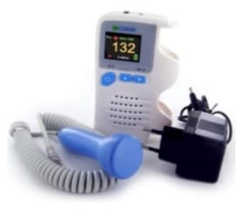
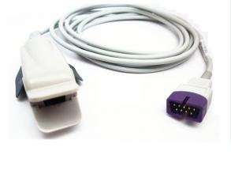
MINISTERIO DE SALUD PÚBLICA
HOSPITAL GENERAL MIGUEL H. ALCÍVAR
ADQUISICIÓN DE ACCESORIOS MÉDICOS 2020
70 BRAZALETES PARA MONITORES MULTIPARÁMETROS
30 JUEGOS DE CABLES DE SENSORES DE MONITOR MULTIPARÁMETROS
10 JUEGOS DE CABLES Y SENSORES PARA EKG
3 DOOPLER FETAL
10 PULSIOXÍMETROS
ADQUISICIONES POR INFIMA CUANTÍA A BAJO COSTO

Slide 26
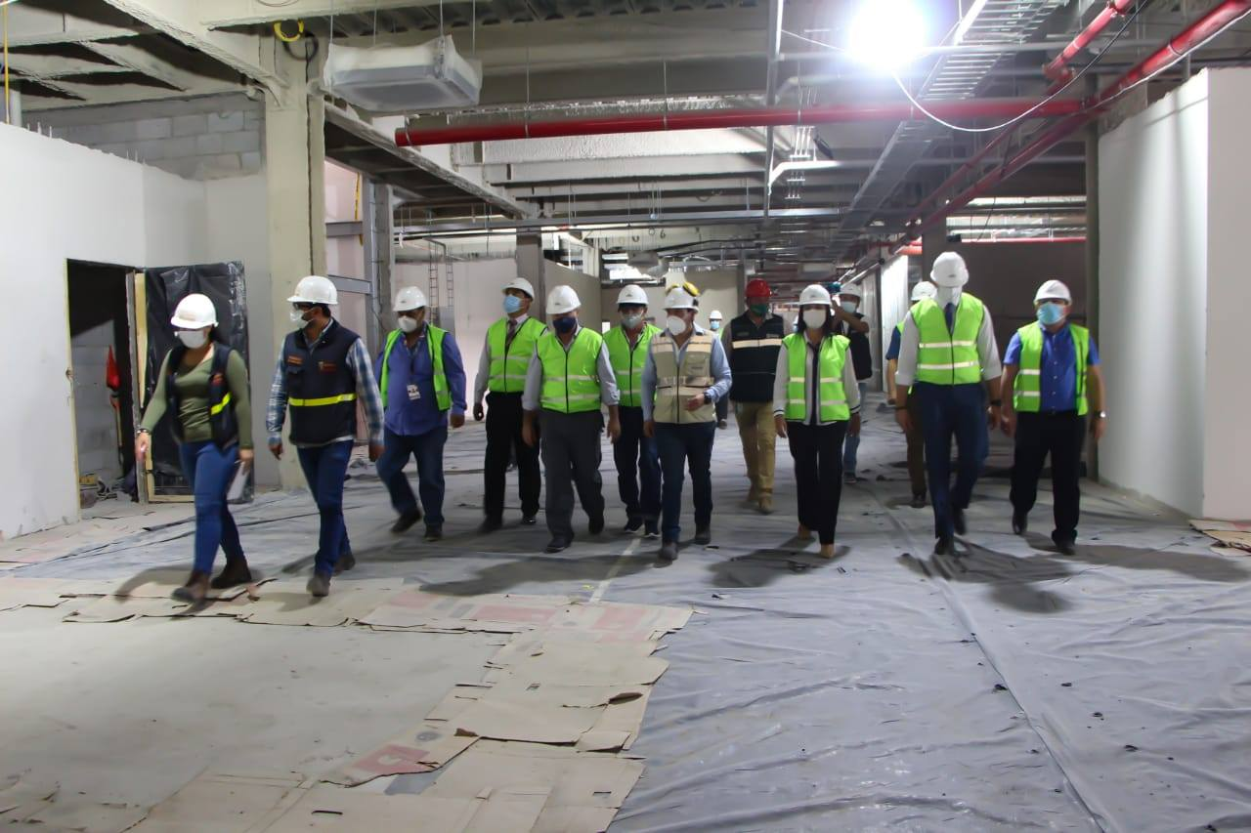
MINISTERIO DE SALUD PÚBLICA
HOSPITAL GENERAL MIGUEL H. ALCÍVAR
ACTIVIDADES REALIZADAS POR DIRECCIÓN MÉDICA 2020
GESTIONES ÁREA COVID
SE AUMENTA LA CANTIDAD DE CAMAS DE HOSPITALIZACIÓN COVID-19 EN EL MES DE OCTUBRE DE 6 A 8 CAMAS, TERMINANDO EL AÑO CON 12 CAMAS PARA HOSPITALIZACIÓN DEBIDO A LA EXCESIVA DEMANDA DE PACIENTES SOSPECHOSOS COVID-19 QUE REQUIEREN SER HOSPITALIZADOS.
SE REALIZAN VISITAS PERIÓDICAS A LAS NUEVAS INSTALACIONES DEL HOSPITAL GENERAL MIGUEL H. ALCÍVAR.
CHARLAS DE CAPACITACIÓN A MEDICOS RESIDENTES, TRATANTES E INTERNOS DE MÉDICINA EN CONTEXTO DE JUEVES CIENTIFICOS PLATAFORMA GOOGLE MEET.
SOLICITUD DE TRABAJOS DE INVESTIGACIÓN DE CASOS CLÍNICOS EN COORDINACIÓN CON DOCENCIA E INVESTIGACIÓN.
CAPACITACIÓN SOBRE EL MANEJO DE LAS MÁQUINAS DE RESPIRACIÓN ASISTIDAS EN COORDINACIÓN CON DOCENCIA Y EMERGENCIA.
ASISTENCIAS A MICRO-RED EN EL ULTIMO TRIMESTRE EL AÑO.

Slide 27
MINISTERIO DE SALUD PÚBLICA
HOSPITAL GENERAL MIGUEL H. ALCÍVAR
ACCIONES REALIZADAS POR LA UNIDAD DE CALIDAD 2020
SE LOGRÓ LA INSTITUCIONALIZACIÓN DE LAS 17 PRACTICAS SEGURAS PARA LA PREVENCIÓN DE EVENTOS ADVERSOS EN LA ATENCIÓN MÉDICA
CAPACITACIÓN A LOS SERVIDORES PÚBLICOS EN EL PLAN DE CALIDAD Y SEGURIDAD AL PACIENTE.
USO DE CÓMO PONERSE Y RETIRARSE LOS EQUIPOS DE PROTECCIÓN PERSONAL .
HIGIENE DE MANO.
PROTOCOLO DE MANEJO DE PACIENTE CON COVID-19.
MANEJO DE DESECHOS HOSPITALARIOS.
SOCIALIZACIÓN DE MANUAL DE HOSPITALES.
A PESAR DE NO CONTAR CON UNA INFRAESTRUCTURA ADECUADA SE LOGRÓ UN ÍNDICE DE SATISFACCIÓN DE LOS USUARIOS EXTERNOS POR ENCIMA DEL 92%, REFLEJANDO EL PROFESIONALISMO, ENTREGA Y DEDICACIÓN DE LOS SERVIDORES PÚBLICOS DE ESTA INSTITUCIÓN

Slide 28
MINISTERIO DE SALUD PÚBLICA
HOSPITAL GENERAL MIGUEL H. ALCÍVAR
ACCIONES REALIZADAS POR EL SERVICIO DE LABORATORIO 2020
EN EL ÁREA DE HEMATOLOGÍA HEMOS REALIZADO UN APROXIMADO DE 21.403 DETERMINACIONES.
BIOQUÍMICA SE HAN REALIZADO 69.224 DETERMINACIONES A PACIENTES.
COAGULACIÓN 9.800 DETERMINACIONES.
SEROLOGÍA 13.753 DETERMINACIONES.
MARCADORES CARDIACOS 851 DETERMINACIONES.
DENTRO DEL TAMIZAJE HIV/VDRL 5.783 DETERMINACIONES
EXÁMENES DE ORINA 5.424.
TOMA DE MUESTRA DE HISOPADO NASOFARÍNGEO PARA DETECCIÓN DE COVID-19, 1.782 TOMA DE MUESTRA.
ADEMÁS CONTAMOS CON EL SERVICIO DE MEDICINA TRANSFUSIONAL EN EL CUAL EN EL 2020 DESPACHAMOS UN TOTAL DE 874 UNIDADES DE HEMOCOMPONENTES.

Slide 29
MINISTERIO DE SALUD PÚBLICA
HOSPITAL GENERAL MIGUEL H. ALCÍVAR
UNIDAD DE TALENTO HUMANO

Slide 30
MINISTERIO DE SALUD PÚBLICA
UNIDAD DE TALENTO HUMANO
HOSPITAL GENERAL MIGUEL H. ALCÍVAR
NÓMINA DE PERSONAL 2020

Slide 31
MINISTERIO DE SALUD PÚBLICA
UNIDAD DE TALENTO HUMANO
HOSPITAL GENERAL MIGUEL H. ALCÍVAR
ANÁLISIS DEL TALENTO HUMANO 2020

Slide 32
MINISTERIO DE SALUD PÚBLICA
HOSPITAL GENERAL MIGUEL H. ALCÍVAR
INFRAESTRUCTURA Y EQUIPAMIENTO SANITARIO

Slide 33
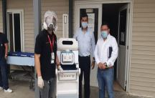
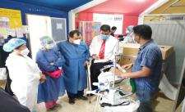
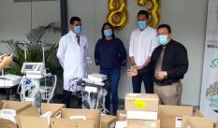
MINISTERIO DE SALUD PÚBLICA
HOSPITAL GENERAL MIGUEL H. ALCÍVAR
INFRAESTRUCTURA Y EQUIPAMIENTO SANITARIO 2020
EQUIPAMIENTO SANITARIO.
MANTENIENTO PREVENTIVO DE EQUIPAMIENTO BIOMEDICO
MANTENIMIENTO CORRECTIVO DEL ESTERILIZADOR ESTERIS CENTURY V120
MANTENIMIENTO DE EQUIPO DE RAYOS X FIJO
EQUIPOS PARA AREA COVID-19 (HOSPITALIZACION), 1 VENTILADOR MECANICO FIJO, 1 VENTILADOR MECANICO PORTATIL, 7 MONITOR MULTIPARAMETRO, 1 DESFRIBILADOR, 1 ECOGRAFO, 3D, 1 EQUIPO DE RX PORTATIL

Slide 34
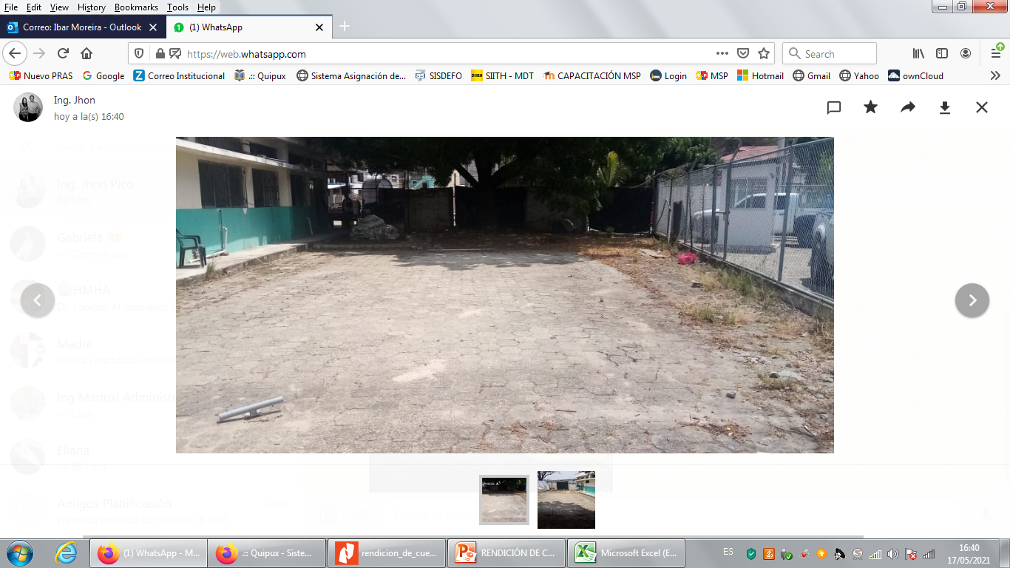




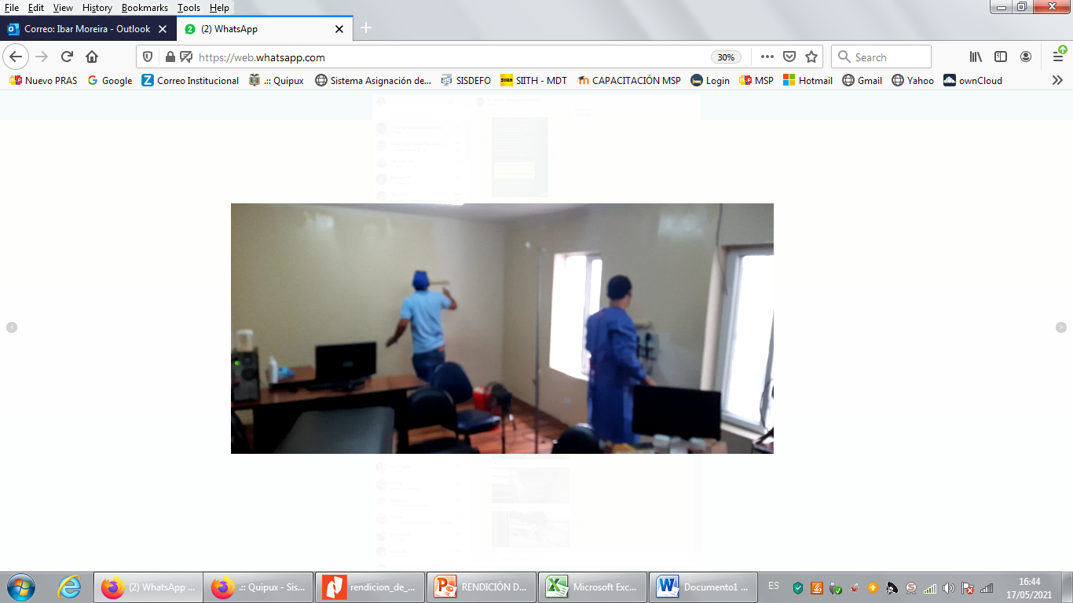
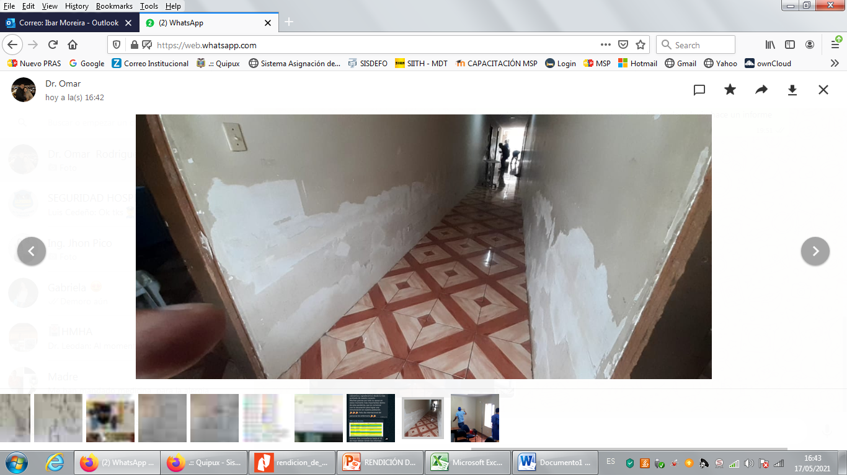
MINISTERIO DE SALUD PÚBLICA
INFRAESTRUCTURA Y EQUIPAMIENTO SANITARIO 2020
HOSPITAL GENERAL MIGUEL H. ALCÍVAR
EQUIPAMIENTO SANITARIO.
MANTENIMIENTO DE PAREDES DE GYPSUM Y REPARACION DE BAÑO DE PACIENTES EN EL PROCESO DE GINECOLOGIA, MANTENIMIENTO DE PAREDES DE GYPSUM EN EL PROCESO DE MEDICINA INTERNA Y CONSULTA EXTERNA.
CARPAS DONADAS PARA HOSPITALIZACION DE COVID-19.
BIOMBOS DONADOS POR EL GAD SUCRE.

Slide 35



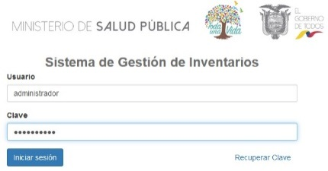


MINISTERIO DE SALUD PÚBLICA
HOSPITAL GENERAL MIGUEL H. ALCÍVAR
HACIA LA TRASFORMACIÓN DIGITAL 2020
REGISTRO DIARIO DE CAMAS HOSPITALARIAS
SISTEMA DE CONSULTA DE EXÁMENES DE LABORATORIO
TAMIZAJE NEONATAL
SISTEMA DE GESTIÓN DE INVENTARIOS
SISTEMA TARJETERO INDICE
CORREO INSTITUCIONAL ZIMBRA

Slide 36


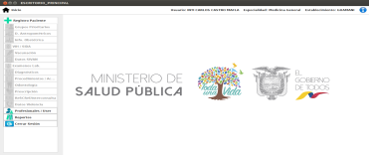


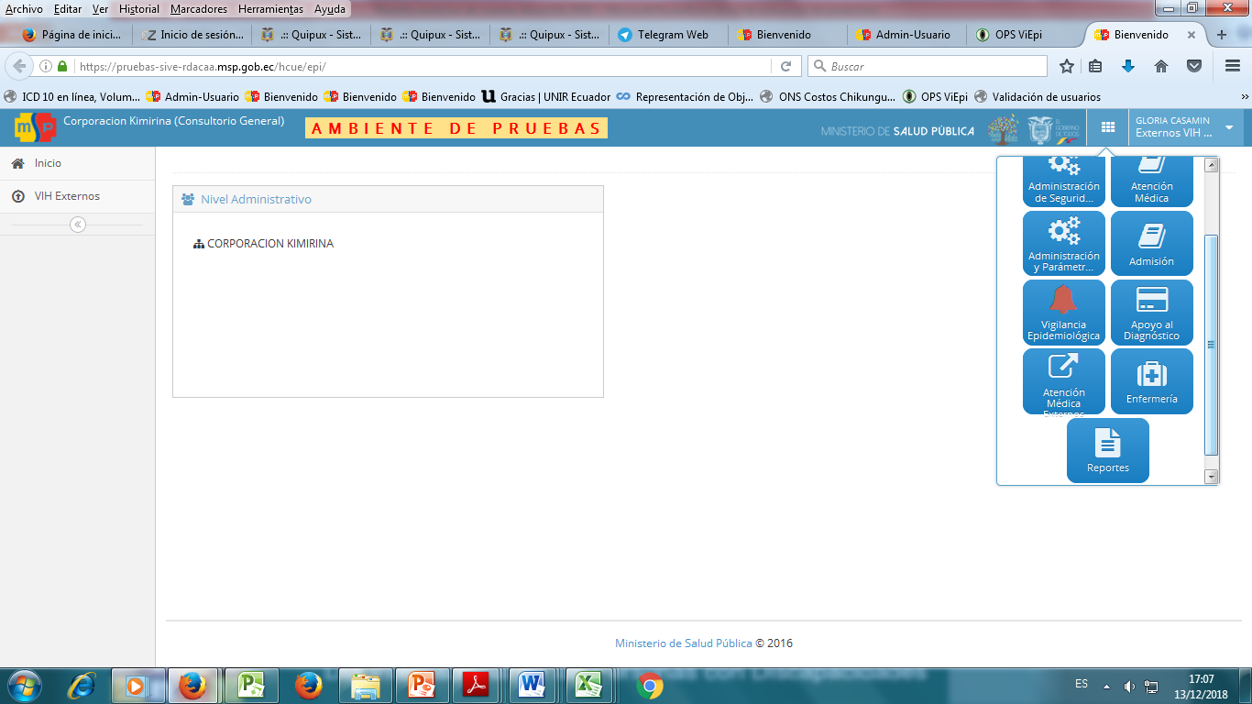
MINISTERIO DE SALUD PÚBLICA
HOSPITAL GENERAL MIGUEL H. ALCÍVAR
HACIA LA TRASFORMACIÓN DIGITAL 2020
FIRMA LECTRÓNICA DOCUMENTOS
PRAS
REVIT NACIDOS VIVOS
RDACAA 2.0
SISTEMA COVID – 19 PCR
APP Vigilancia Epidemiológica

Slide 37
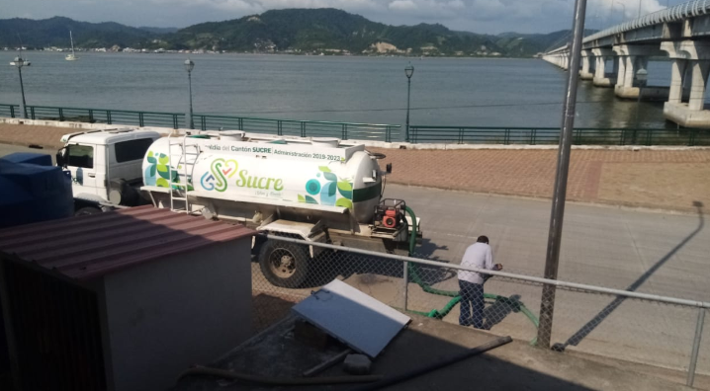
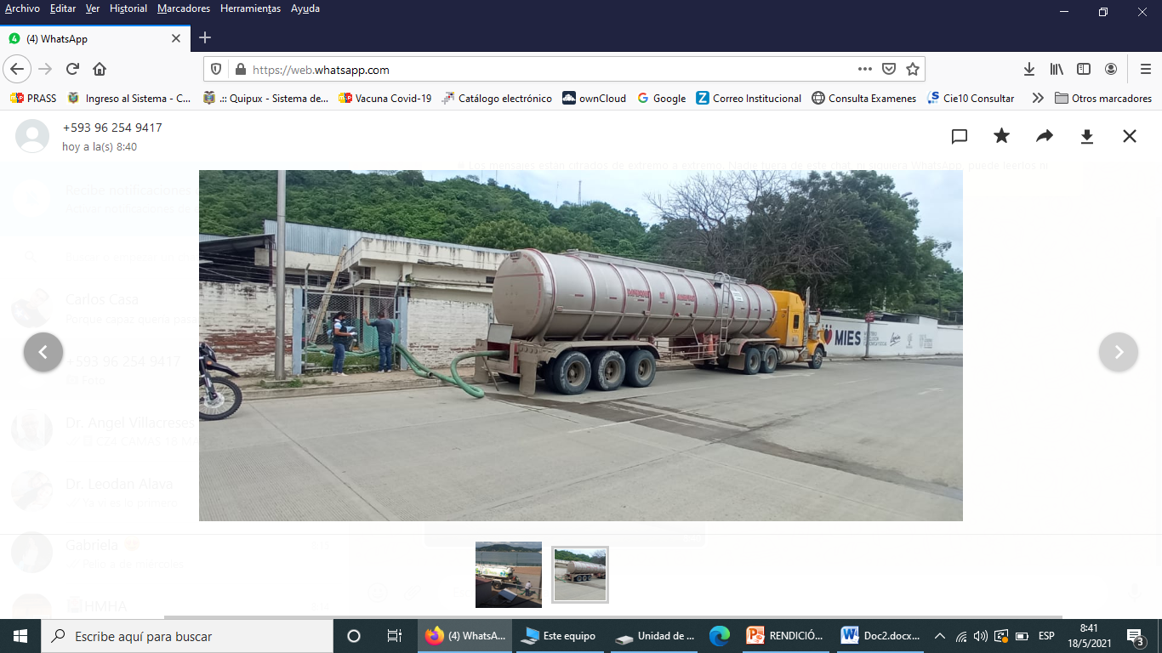
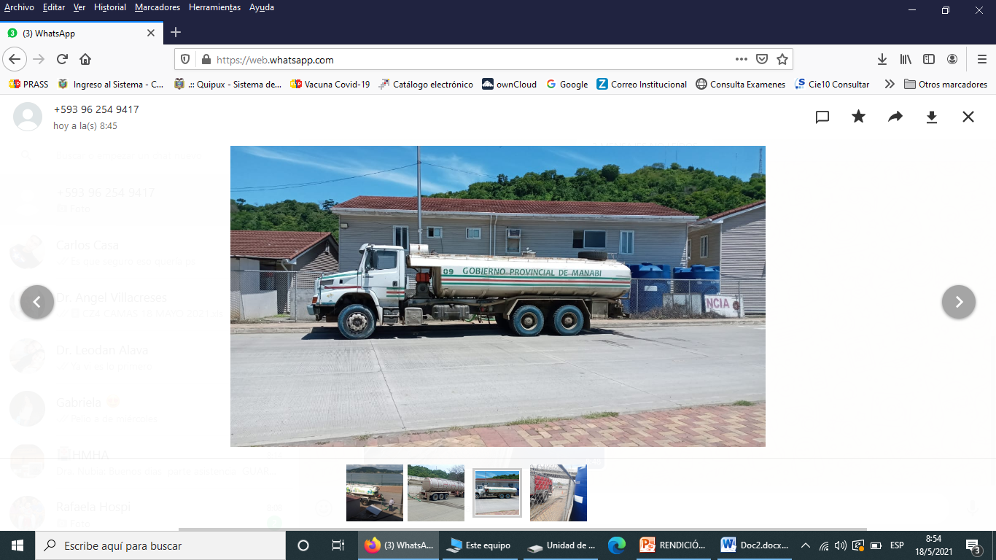
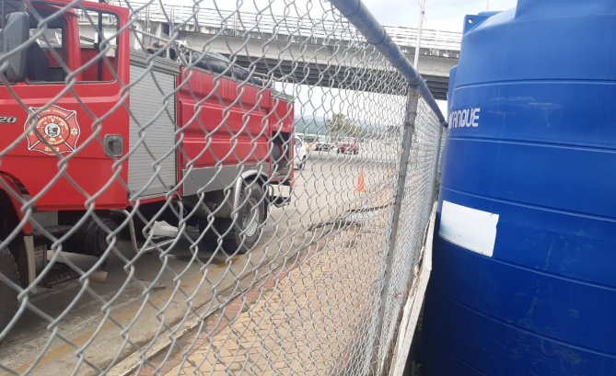
MINISTERIO DE SALUD PÚBLICA
HOSPITAL GENERAL MIGUEL H. ALCÍVAR
AGRADECIMIENTOS
MUNICIPIO DEL CANTÓN SUCRE
CUERPO DE BOMBEROS DE BAHÍA
DIRECCIÓN ZONAL 4 SALUD
CONSEJO PROVINCIAL DE MANABÍ
BANCO PICHINCHA
FIDEICOMISO SALVAR VIDAS
MUNICIPIO DE SAN VICENTE

Slide 38
DONACIONES RECIBIDAS
MINISTERIO DE SALUD PÚBLICA
HOSPITAL GENERAL MIGUEL H. ALCÍVAR
ITEM | DESCRIPCION | DONANTE | CANTIDAD
1 | FLUJOMETRO DE OXIMETRO | FVITEX | 2
2 | REGULADORES DE OXIGENO | FARMACORP | 2
3 | BALANZA NEONATAL DIGITAL | ALEXANDER GRANDA CUENCA | 1
4 | CARPAS | WFP | 3
5 | LUPA PROFESIONAL CON LUZ PEDESTAL, ASIENTO DIRATORIO NEGRO | MEDICPHARMA | 1
6 | BALANZA PEDIATRICA DIGITAL | CONVEZ | 1
7 | MANOMETROS/REGULADORES | ROTARY CLUB (PRESTAMO) | 6
8 | REGULADORES | EMPACADORA DUFER | 4
9 | REGULADOR | EMPACADORA DUFER | 5
10 | REGULADOR | PUNTO MEDICAL | 3
11 | TANQUE DE OXIGENO DE 6M3 | EDPACIF | 10
12 | TANQUE DE OXIGENO DE 6M3 | SR. MARCELO HURTADO ITURRALDE | 6
13 | CILINDRO DE 6M3 , CON REGULADOR DE OXÍGENO, VASO HUMIFICADOR Y CÁNULA NASAL | GRUPO EXTRANJERO | 1
14 | CAMAS HOSPITALARIAS | HOSPITAL BÁSICO SAN JACINTO DE AMBATO | 6
15 | KIT DE BIOSEGURIDAD | IGLESIA DE JESUCRISTO DE LOS SANTOS DE LOS ÚLTIMOS DÍAS | 800
16 | REGULADORES DE OXIGENO | EMPRESA PRIVADA | 2
17 | TANQUE DE OXIGENO DE 6M3 Y UN REGULADOR DE OXIGENO | MARCELA PALACIOS USCOCOVICH | 1
18 | AIRE ACONDICIONADO | SRTA. VIRGINIA MORA LOZANO | 1
19 | AIRE ACONDICIONADO | SACERDOTES DEL SAGRADO CORAZÓN DE JESÚS | 3

Slide 39
GRACIAS
MINISTERIO DE SALUD PÚBLICA
HOSPITAL GENERAL MIGUEL H. ALCÍVAR

